Slide 1
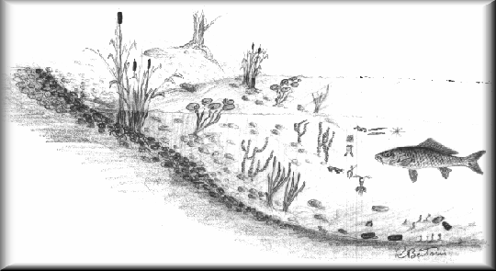
Lo stagno: un ecosistema acquatico

Slide 2
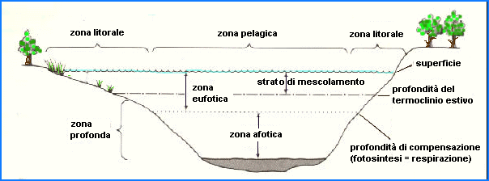
Le zone di uno stagno

Slide 3
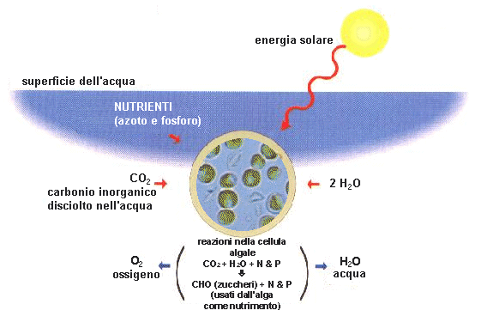
Il ciclo dell’energia

Slide 4
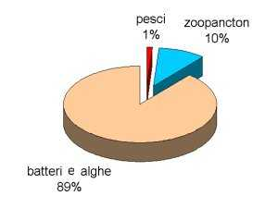
Una fetta di vita...

Slide 5
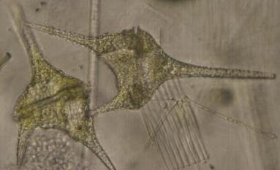
Organismi produttori...

Slide 6
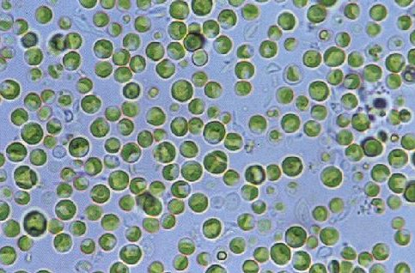
Organismi produttori...

Slide 7
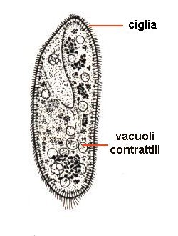
Consumatori primari: paramecium...

Slide 8
Consumatori secondari: vermi oligocheti...

